Slide 2
Atelier de lecture : En tournant les pages
Découvrir les œuvres des auteurs italiens contemporains traduites en français
Cet atelier s’appuie sur un fonds, pour l'instant, d'une vingtaine de livres à disposition des participants.
Ceux-ci d'une réunion à l'autre s'intéressent aux auteurs et après avoir lu un des ouvrages, commentent leur lecture et lisent parfois un passage qu'ils ont apprécié particulièrement.
Ils se retrouvent une heure avant chaque conférence de l'Acorfi.
La porte de l'atelier est ouverte à toutes et à tous les adhérents.
Pour cela, contacter Françoise Labrette.
Notes:
La parole à Françoise Labrette.
Penser à placer les nouveautés littéraires italiennes traduites sur ACORFI-Info.

Slide 4
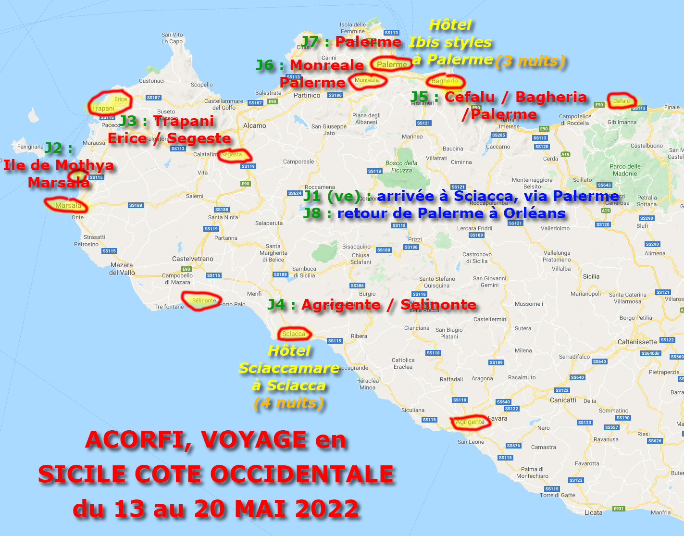

Slide 5
un site web :
www.acorfi.asso.fr/
une page Facebook :
www.facebook.com/Acorfi/
Un blog :
Un courriel hebdomadaire
(sauf vacances) :
L'ACORFI en ligne, c’est …
Une liste de diffusion : [Italie]
Afin de recevoir, par courriels, des informations concernant les activités de l'association et communiquer entre les adhérents (elle leur est réservée) sur le thème de l'Italie.
Pour contacter les membres du bureau : contact@acorfi.asso.fr

